Slide 2
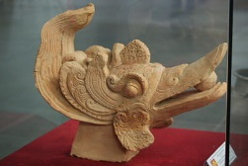
Bài 1
SƠ LƯỢC VỀ MĨ THUẬT THỜI TRẦN
(1226 – 1400)
Bộ môn: Mĩ thuật 7

Slide 3
I.Vài nét bối cảnh xã hội
- Sau khi thay nhà Lý, nhà Trần có nhiều chính sách tiến bộ để xây dựng đất nước.
- Chúng ta đã ba lần chiến thắng quân xâm lược Mông – Nguyên, tinh thần tự cường, tự chủ dân tộc ngày càng nâng cao, đất nước giàu mạnh.
- Đó cũng là nguyên nhân và điều kiện cho nền nghệ thuật phát triển.
- Nhà Trần điều hành đất nước trong 174 năm thì sụp đổ.

Slide 4
I.Vài nét bối cảnh xã hội
- So với thời Trần thì nhà Lý dời đô từ Hoa Lư về thành Đại La và đổi tên thành Thăng Long.
- Đạo Phật đi vào đời sống và khơi nguồn cho nghệ thuật phát triển
- Mở rộng giao lưu với các nước láng giềng.

Slide 5
II. Vài nét về mĩ thuật thời Trần
Mĩ thuật thời Trần thực tế là sự nối tiếp và phát triển mĩ thuật thời Lý.
Yếu tố tạo nên nét đặc trưng đó là sự giao lưu văn hóa rộng rãi.

Slide 6
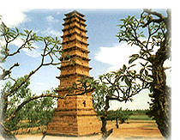
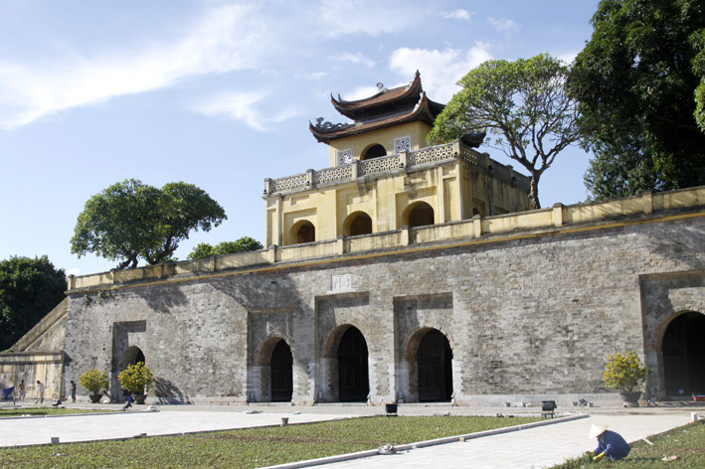
1. Kiến trúc
Kiến trúc cung đình.
Kiến trúc Phật giáo.

Slide 7
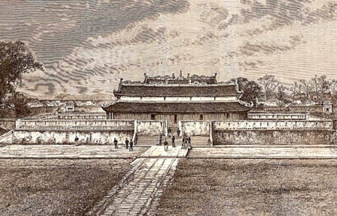
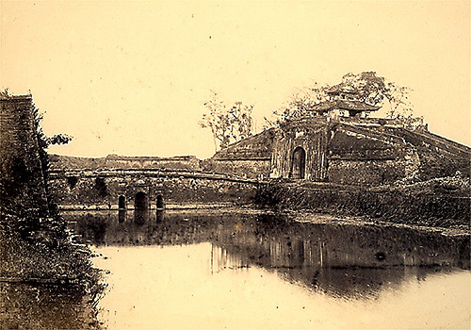
Kiến trúc cung đình
Nhà Trần cho tu bổ lại kinh thành Thăng Long
Kinh thành Thăng Long thời nhà Lý
Kinh thành Thăng Long thời nhà Trần

Slide 8
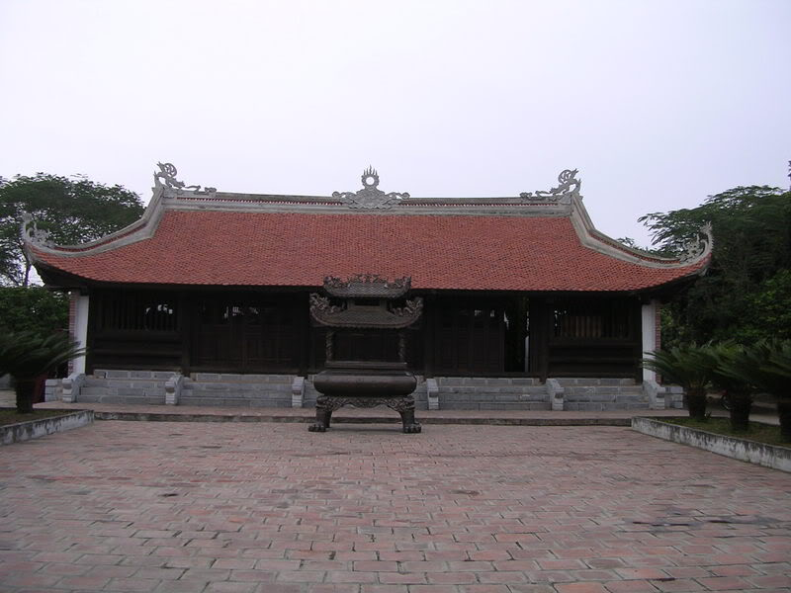
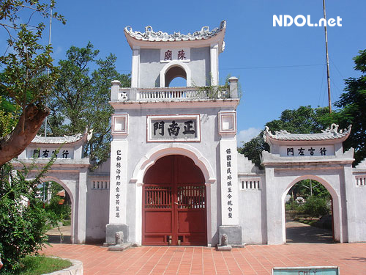
Kiến trúc cung đình
Nhà Trần cho xây dựng khu cung điện Thiên Trường
Khu cung điện Thiên Trường – nơi thờ 14 vị vua nhà Trần

Slide 9
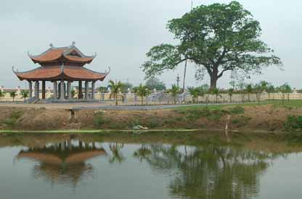
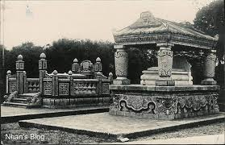
Kiến trúc cung đình
Nhà Trần còn xây các khu lăng mộ nổi tiếng như:
Lăng Trần Thủ Độ
Khu lăng mộ An Sinh

Slide 10
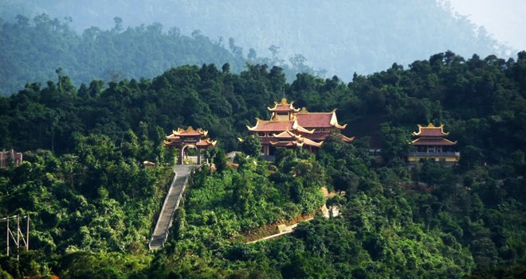
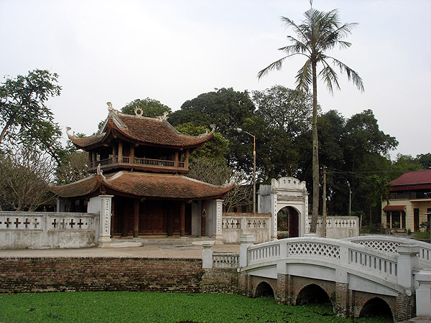
Kiến trúc phật giáo
Nhà Trần đã xây dựng những ngôi chùa, tháp nổi tiếng như:
Các chùa ở núi Yên Tử
Chùa Bối Khê

Slide 11
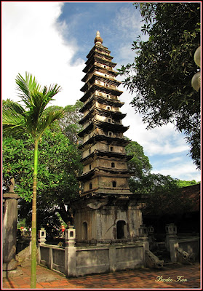
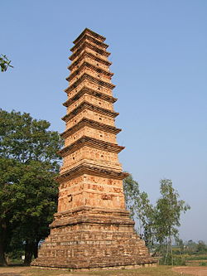
Kiến trúc phật giáo
Tháp chùa Phổ Minh
Tháp Bình Sơn

Slide 12
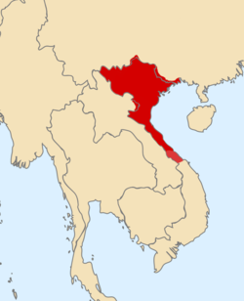
PHẦN MỞ RỘNG
Lãnh thổ của nhà Trần từ đầu miền Bắc nước ta đến miền Trung

Slide 13
PHẦN MỞ RỘNG
Thứ tự | Tên các vị vua | Năm trị vì
1 | Trần Thái Tông | 1226 – 1258
2 | Trần Thánh Tông | 1258 – 1278
3 | Trần Nhân Tông | 1278 – 1293
4 | Trần Anh Tông | 1293 – 1314
5 | Trần Minh Tông | 1314 – 1329
6 | Trần Hiến Tông | 1329 – 1341
7 | Trần Dụ Tông | 1341 – 1369
8 | Trần Nghệ Tông | 1370 – 1372
9 | Trần Duệ Tông | 1373 – 1377
10 | Trần Phế Đế | 1377 – 1388
11 | Trần Thuận Tông | 1388 – 1398
12 | Trần Thiếu Đế | 1398 – 1400

Slide 14
Phần trình bày của
tổ 1 đến đây là hết.
Cảm ơn thầy cô và các bạn
đã chú ý lắng nghe

